Slide 1



1
2
3
4
5
6
7
8
9
10
11
12
13
14
15
16
17
18
19
20
21
22
23
24
25
26
27
28
29
30
31
32
33
34
35
36
37

Slide 2

測驗時間：50分鐘
學生須知：
1. 本測驗卷共有兩部分：
甲部：第1至第30題
乙部：第31至第37題
2. 全部題目均須作答。
3. 把答案寫在答題紙上。
4. 在答題紙上填寫學生姓名、班別及學號。
5. 學生可利用本測驗卷的空白部分做算草，測驗完畢後無須將算草擦去。
6. 不准使用計算機。

Slide 3
甲部考核課題
乙部
範疇 | 題目 | 課題
數 | 1－12 | ➔小數除法 ➔小數、分數和百分數的互化及大小比較 ➔多位數(5上) ➔分數的認識及分數加法(4下) ➔整數乘法和除法(4上) | ➔小數四則混合計算 ➔百分數的應用 ➔分數四則混合計算(5下) ➔小數的加減(4下) ➔倍數和因數(4上) ➔質數和合成數(4上)
圖形與空間 | 13－14 | ➔八個方向(4上) ➔圓的認識(5下) | ➔圖形的拼砌(4上)
度量 | 15－24 | ➔不規則立體的體積 ➔圓周 ➔速率 ➔體積(5下) ➔周界(4下) | ➔容量與體積 ➔角和度 ➔行程圖 ➔面積(4上、5上)
數據處理 | 25－28 | ➔平均數 ➔複合棒形圖(5上) | ➔圓形圖 ➔棒形圖(4上)
代數 | 29－30 | ➔方程(5上、5下) | ➔代數式(5上)

Slide 4
甲部
乙部考核課題
題號 | 學習重點 | 範疇 |  | 題號 | 學習重點 | 範疇
31(a) (b)(c) | ➔圓形圖 | 數據 處理 |  | 35(b) | ➔面積(4下) | 度量
32(a) (b) | ➔速率 | 度量 |  | 36(a) | ➔整數除法(4上) | 數
33(a) | ➔小數四則混合計算 | 數 |  | 36(b) | ➔倍數和整除(4上)
33(b) | ➔小數和分數的互化及 大小比較 | 數 |  | 36(c) | ➔八個方向(4上) | 圖形與空間
34(a) | ➔面積(5上) | 度量 |  | 37(a) | ➔體積(5下) | 度量
34(b) | ➔周界(4下) | 度量 |  |  |  | 代數
 |  |  |  | 37(b) | ➔小數四則混合計算 | 數
35(a) | ➔周界(4下) | 度量 |  | 37(b) | ➔小數四則混合計算 | 數

Slide 5
1.
兩個數的第五個公倍數是240。以下哪一組數可能
是這兩個數？
A. 4、12 B. 6、8
C. 12、16 D. 20、24
[2分]
這兩個數的最小公倍數是：
240÷5
= 48
A. 最小公倍數是12
12 16
4
20 24
4
B. 最小公倍數是24
3 4
5 6
C. 最小公倍數是：
4×3×4
= 48
4×5×6
D. 最小公倍數是：
= 120

Slide 6

2.
2
5
在2 這個數中包含多少個「0.02」？
A. 240 B. 120
C. 24 D. 12
[2分]
2
2
= 2.4
5
題目需先把分數化為小數，再進行計算。
2.4÷0.02
= 120

Slide 7

3.
54 是一個三位數。當它除以22， 餘數是19。下列哪一個是 ？
A. 3 B. 5
C. 7 D. 9
[2分]
先將各選項代入，再計算。
A. 543÷22
= 24…15
B. 545÷22
= 24…17
C. 547÷22
= 24…19
D. 549÷22
= 24…21

Slide 8
4.
取近似值至千位後，城市P的移民人數約是
332 000。下列哪一個數是城市P移民人數可能
的最大值？
先將各選項取近似值至千位。
≈ 333 000
A. 332 999
B. 332 500
C. 332 499
D. 331 999
剔除選項A和B。
≈ 333 000
≈ 332 000
[2分]
✓
≈ 332 000
332 499 > 331 999

Slide 9
5.
用1、2、6組成一個最小的三位數，且該數是4的
倍數，每個數字不可重複使用。該三位數和96的
H.C.F.是多少？
A. 96 B. 62
C. 32 D. 24
[2分]
組成的三位數由小至大排列是：
4的倍數一定能被4整除。
4的倍數一定是偶數。
126、162、216、261、612、621
4
216 96
所以該三位數是216。
126÷4 = 31…2
162÷4 = 40…2
6
54 24
216和96的H.C.F.是：
4×6 = 24
216÷4 = 54
612÷4 = 153
9 4

Slide 10
6.
一個月餅的售價是$25，購買5個可額外獲贈一
個。陳先生只需要25個月餅，他最少須付多少？
A. $500 B. $525
C. $600 D. $625
[2分]
購買月餅 (個) | 額外獲贈 (個) | 共得月餅 (個)
再多購買1個月餅，
就可得25個，所以
陳先生只須購買21
個月餅。
5
1
6
10
2
12
15
3
18
他最少須付：
20
4
24
25×21
= $525

Slide 11
7.
1
21
學校有840名學生參加聯校運動會， 的學生
參加跳高比賽，其中 是女生。那麼參加跳高
比賽的男生有多少名？
2
5
A. 16 B. 24
C. 32 D. 40
[2分]
1
2
840×
×(1－ )
= 24
21
5
跳高的人數
跳高的男生人數

Slide 12
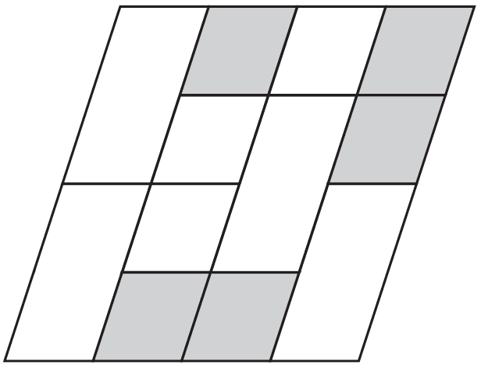
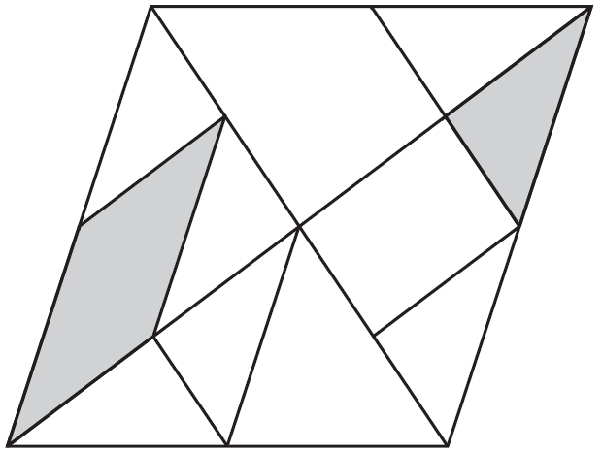
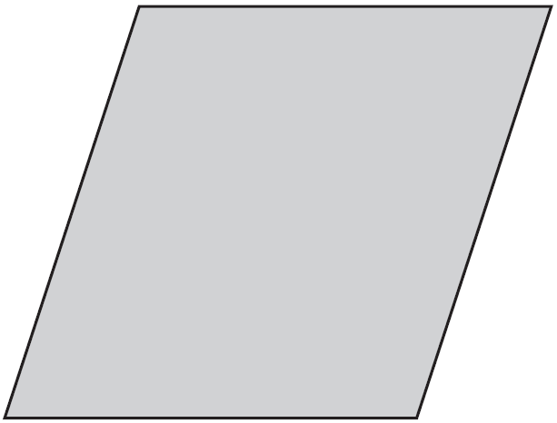
8.
下圖是兩個大小相同的菱形。
等分成16份，
陰影部分佔
5份。
等分成16份，
陰影部分佔
3份。
先分別把菱形等分。
如果每個 代表1，陰影部分相加後代表的
值是多少？
5
16
＋
3
16
8
16
1
2
=
=
5
12
7
16
1
2
1
4
A. B. C. D. 1
[2分]

Slide 13
9.
下列哪一項的值最小？
A. 8＋0.88＋0.08
B. 0.8＋8＋8.08
C. 0.08＋8.08＋0.8
D. 0.8＋0.08＋8
= 8.96
= 16.88
8.88 < 8.96 < 16.88
= 8.96
= 8.88
[2分]

Slide 14
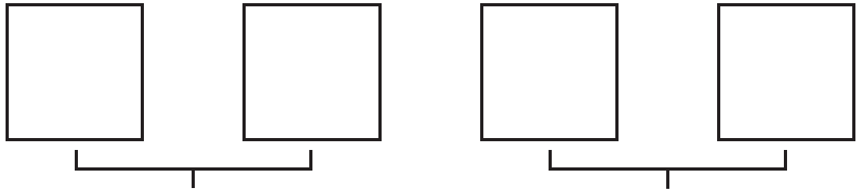
10.
一個四位數的密碼，是由一個兩位數的合成數和一個兩位數的質數合併而成，如下圖所示。
有多於2個因數的數是合成數，只有2個因數的數是質數。
合成數
質數
以下哪一個可能是這個密碼？
合成數
合成數
✗
合成數
質數
A. 2144 B. 3359
C. 4317 D. 7163
✓
[2分]
✗
質數
✗
質數

Slide 15
4.4
2
5
家豪跑了4 km。家研跑了的路程比家豪長，但
又不長於4 km。以下哪一個可能是家研跑了的
路程？
11.
27
40
4.675
A. 4.04km B. 4.4km
C. 4.6km D. 4.7km
[2分]
2
5
27
40
= 4.675
4
= 4.4
4
4.4km＜家研跑了的路程＜4.675km(或 = 4.675km)
A. 4.04km＜4.4km
B. 不能等於4.4km
C. 4.4km＜4.6km＜4.675km
D. 4.675km＜4.7km

Slide 16
12.
紙杯價目表
小包裝：
273÷18.2 = 15
包裝 | 數量(個) | 售價
小 | 22 | $18.2
中 | 40 | $27.3
大 | 56 | $33.8
最多可買15包。
最多可買：22×15 = 330(個)
中包裝：
273÷27.3 = 10
最多可買10包。
最多可買：40×10 = 400(個)
根據上表，信義用$273最多可買紙杯多少個？
A. 300
B. 400
C. 448
D. 504
大包裝：
273÷33.8 = 8…2.6
最多可買8包。
[2分]
最多可買： 56×8 = 448(個)

Slide 17
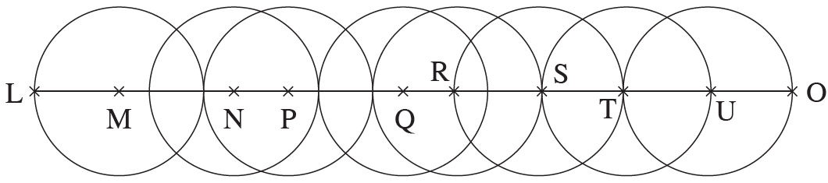
13.
上圖中，LO是一條經過所有圓心的線段。如果每
個圓的直徑都是10cm，LO的長度是多少？
A. 40cm B. 45cm
C. 50cm D. 80cm
[2分]
LO的長度等於4條直徑和1條半徑。
LO的長度是：
10×4
＋10÷2
= 45(cm)

Slide 18
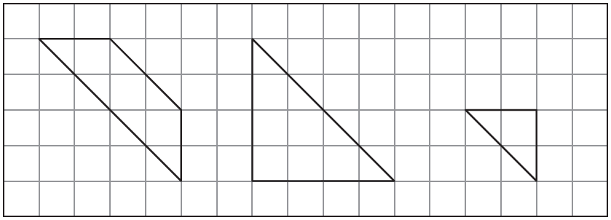
14.
用以上所有圖形，可以拼砌出以下哪些圖形？
I. 三角形 II. 平行四邊形 III. 正方形
✓
✓
✓
只有I及II B. 只有I及III
C. 只有II及III D. I、 II及III
[2分]

Slide 19
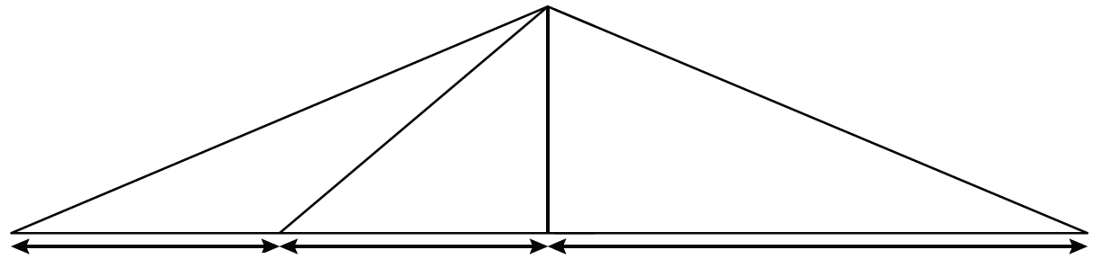
15.
X
Y
Z
4cm
4cm
8cm
根據上圖，下列哪一項描述是正確的？
4÷2 = 2
✗
A. Z的面積是X的四倍。
B. Y的面積比X的小。
C. Z的面積與X和Y的總
面積相等。
D. X的面積比Y的小。
三角形X、Y、Z的高相同，
假設它們的高是hcm。
✗
三角形X、Y和Z的高相同，
比較它們的面積時，只須比較它們的底。
三角形的面積 = 底×高÷2
✓
X的面積是：
4×h÷2 = 2h(cm²)
[2分]
Y的面積是：
4×h÷2 = 2h(cm²)
✗
Z的面積是：
8×h÷2 = 4h(cm²)

Slide 20
16.
若一個正方體的所有稜的總長度是96cm，則這
個正方體的體積是多少？
A. 13 824cm³ B. 4096cm³
C. 1728cm³ D. 512cm³
[2分]
一個正方體有12條稜。
每條稜的長度是：
96÷12
= 8(cm)
正方體的體積 = 邊長×邊長×邊長
這個正方體的體積是：
8×8×8
= 512(cm³)

Slide 21
17.
根據上圖，下列哪項/些描述是正確的？
I. ∠h是一個反角。
II. ∠f是一個鈍角。
III. ∠e的角度比∠RST的大。
✗
✓
✓
即∠ e比∠RST大。
A. 只有I B. 只有II
C. 只有II及III D. I、II及III
[2分]

Slide 22
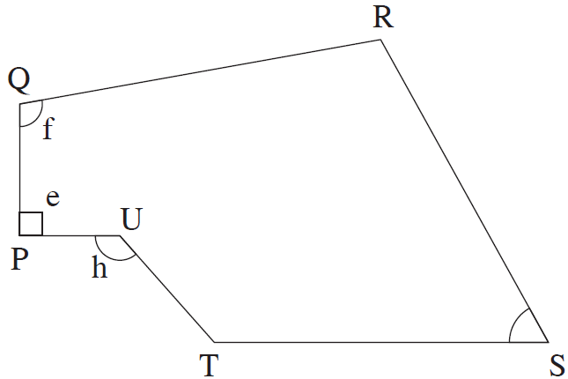
鈍角
直角
鈍角
鋭角
17.
根據上圖，下列哪項/些描述是正確的？
I. ∠h是一個反角。
II. ∠f是一個鈍角。
III. ∠e的角度比∠RST的大。
✗
✓
✓
即∠ e比∠RST大。
A. 只有I B. 只有II
C. 只有II及III D. I、II及III
[2分]

Slide 23
18.
4cm
6cm
用以上5個大小和形狀相同的長方形拼合成一個新的圖
形。新圖形的周界最短是多少？
從兩個方面考慮：
❶ 長邊重疊的數量越多。
A. 30cm
B. 48cm
C. 52cm
D. 68cm
❷ 重疊的邊的數量越多。
[2分]
(4×3)cm
周界是：
(6×2＋4×3)×2
= 48(cm)
(4×5)cm
(6×2)cm
周界是：
(4×5＋6)×2
= 52(cm)
(4×2)cm
周界是：
(6×3＋4×2)×2
= 52(cm)
6cm
(6×3)cm

Slide 24
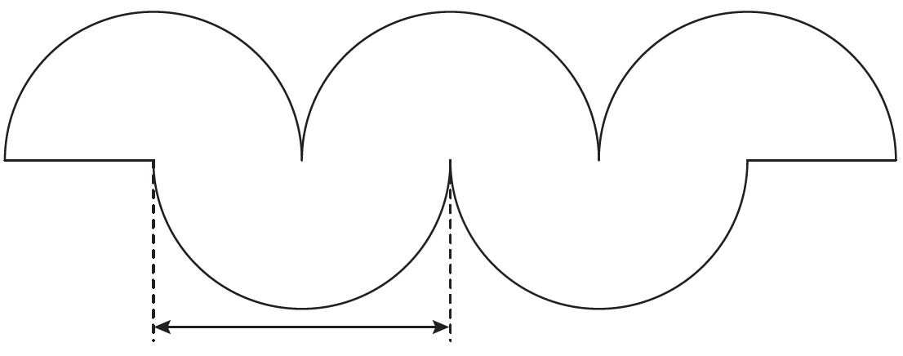
19.
3條直徑
2條直徑
21cm
上圖是由五個大小相同的半圓組成，這個圖形的
周界是多少？(取π為 )
22
7
A. 165cm
B. 186cm
C. 330cm
D. 351cm
圖形的周界 =
圓周的一半×5
＋1條直徑
[2分]
這個圖形的周界是
22
7
21× ÷2×5
＋21
= 186(cm)

Slide 25
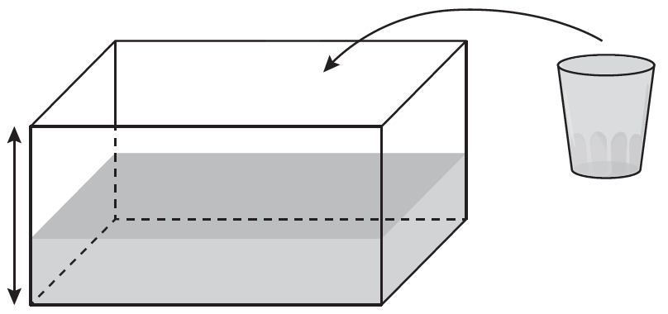
玻璃杯的容量是
水位的高度是
20×40%
？cm
40×15×8
÷24
8cm
20cm
= 200(mL)
= 8(cm)
15cm
40cm
20.
靜雯把玻璃杯盛滿水並把水倒入水缸。她倒了24
杯水入水缸後，水位達至水缸高度的40%，如上
圖所示。玻璃杯的容量是多少？
A. 1200mL B. 500mL
C. 200mL D. 100mL
[2分]

Slide 26
3
5
21.
盆子的容量是4800mL，盛載了 盆水。把一塊
岩石完全放入水中，溢出30mL水，岩石的體積
是多少？
A. 1920cm³ B. 1950cm³
C. 2880cm³ D. 2910cm³
[2分]
岩石的體積
= 盆子剩餘的容量＋溢出水的體積
3
5
1－
3
5
4800mL
岩石的體積是：
3
5
＋30
= 1950(cm³)
4800×(1－ )
溢出30mL水

Slide 27
22.
M、N兩艘渡輪離開碼頭沿直線向西方航行，
渡輪M在12:30出發，它的平均速率是45km/h，而渡輪N在13:30出發，它的平均速率是40km/h。
在16:00，兩艘渡輪相距多遠？
A. 215km B. 157.5km
C. 100km D. 57.5km
[2分]
可用繪畫草圖的方法來輔助解題。
路程 = 速率×時間
兩艘渡輪相距
45×3.5－40×2.5
M渡輪
兩艘渡輪的出發時間不同，航行時間也不同。
 | 出發 | 截至 | 航行時間
M渡輪 | 12:30 | 16:00
N渡輪 | 13:30 | 16:00
(45×3.5)km
= 57.5(km)
3.5小時
N渡輪
(40×2.5)km
相距的路程
2.5小時
碼頭

Slide 28
23.
子健和子輝騎單車的行程圖
公園
4
3
2
1
0
公園和家相距4km。
3.5km
子輝
子健
當子輝到達公園時，
路程(km)
子健騎單車行駛了3.5km。
子健還要騎：
4－3.5 = 0.5(km)
家
5 10 15 20 25
時間(分鐘)
根據上圖，當子輝到達公園時，子健還要騎多遠
才到達公園？
A. 0.5km B. 1km
C. 1.5km D. 3.5km
[2分]

Slide 29
24.
志信用了6分鐘跑完2000m。志信用去的時間比
浩威的多1.5分鐘。浩威跑完2000m的平均速率
是多少？
4
9
m/s
5
9
A. 4 B. 5
C. 7 D. 22
m/s
11
27
m/s
2
9
m/s
[2分]
浩威用了
(6－1.5)分鐘，
速率 = 路程÷時間
即4.5分鐘
11
27
2000
÷270
= 7
4.5分鐘 = (60×4.5)秒
= 270秒

Slide 30
25.
某水果店上午水果的銷量
80
70
60
50
40
30
20
10
0
70
60
銷量(個)
60
40
×100%
30
40＋30＋70＋60
= 30%
蘋果 橙 梨 芒果 水果
在上午，芒果的銷量佔水果總銷量的百分之幾？
A. 20% B. 25% C. 30% D. 43%
[2分]

Slide 31
26.
過去五個月使用自修室的學生人數
1200
1000
800
600
400
200
0
男生
學生人數
800
女生
500
500
400
300
每一格表示200人，每半格表示100人。
一月 二月 三月 四月 五月 月份
根據上圖，過去五個月平均每月使用自修室的女生人數是多少？
(500＋300＋500＋400＋800)÷5
= 500
A. 470 B. 500 C. 580 D. 660
[2分]

Slide 32
27.
某酒店的房間數量
360°－30°－90°－150°
= 90°
150°
2樓
×100%
90°
150°
3樓
2
30°
3樓比4樓多：
=166 %
1樓
3
4樓
150°
90°
180×( － )
= 30
90°
360°
360°
這個酒店共有180間房。以下哪一項是正確的？
1
4
30°
1
A. 1樓的房間數量是房間總數的 。
B. 3樓的房間數量是2樓的60%。
C. 1 樓有30間房。
D. 3樓的房間數量比4樓的多30間。
✗
=
360°
12
✗
180×
30°
✗
= 15
360°
[2分]


Slide 33
28.
子明4次測驗的平均分是80分。他在首三次測驗
的分數分別是65分、85分和70分，在第四次測
驗的分數是多少？
A. 100 B. 99
C. 98 D. 97
[2分]
總分= 平均分×次數
第四次測驗的分數 = 總分－首三次分數
= 80×4
－65
－85
－70
= 100(分)

Slide 34
29.
某興趣小組共有6名組員，小組原有(3M＋11)張
手工紙，每名組員拿了2張後，小組還有手工紙
多少張？
A. 3M－1 B. 3M－5
C. 3M＋1 D. 3M＋5
[2分]
小組還有手工紙
3M＋11－2×6
= (3M－1)張

Slide 35
30.
觀察右面的算式，找出T×R
的結果。
T
8
T×R
= 6×7
= 42
A. 13 B. 40
C. 42 D. 67
＋
2
R
1
[2分]
9
5
8加上一個數的結果會大於或等於8，
所以8＋R的結果向十位進了1。
8＋R = 15
T＋2＋1 = 9
8＋R－8 = 15－8
T＋3 = 9
R = 7
T＋3－3 = 9－3
T = 6

Slide 36
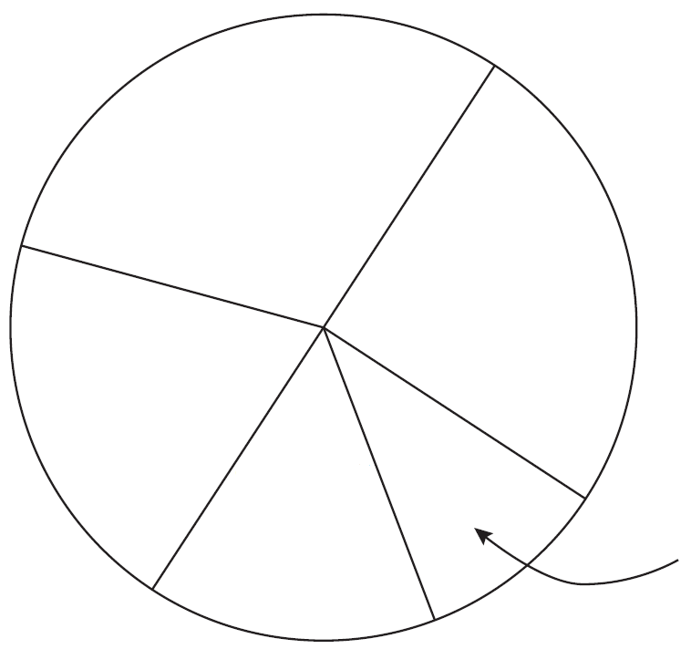
31.
右圖顯示倉庫裏運動衣的數量。倉庫裏有800件運動衣。
倉庫裏運動衣的數量
大碼
30%
(a)
加細碼運動衣佔全部運動
衣的幾分之幾？(只須寫出
答案) [2分]
加大碼
25%
中碼
20%
3
20
加細碼
15%
細碼
10%
加細碼運動衣佔 。
[2分]
把百分數化爲分數。
15
100
3
20
15% =
=

Slide 37
31.
右圖顯示倉庫裏運動衣的數量。倉庫裏有800件運動衣。
倉庫裏運動衣的數量
大碼
30%
(b)
大碼運動衣和細碼運動衣
相差多少件？(只須寫出答
案) [2分]
加大碼
25%
中碼
20%
加細碼
15%
細碼
10%
相差 件。
160
[2分]
相差
相差的數量
= 總數量×所佔百分數之差
800×(
)
30%－10%
= 160(件)

Slide 38
31.
右圖顯示倉庫裏運動衣的數量。倉庫裏有800件運動衣。
倉庫裏運動衣的數量
大碼
30%
(c)
在加大碼運動衣中，30%
是女款運動衣，即加大碼
的男款運動衣有多少件？
[4分]
加大碼
25%
中碼
20%
加細碼
15%
細碼
10%
800×25%×
(1－30%)
[2分]
= 140
[2分]
加大碼的男款運動衣有140件。

Slide 39
32.
文萍每天都要在9:20 a.m.到達書局。
(a)
昨天，文萍於8:55 a.m.從家駕車去書局，汽車
的平均速率是40km/h，結果文萍遲到了5分鐘。
文萍家到書局的路程是多少？(只須寫出答案)
[2分]
路程是 km。
20
[2分]
文萍在9:25 a.m.到達書局。
路程 = 速率×時間
30分鐘
路程是：
8:55 a.m.
9:25 a.m.
5分鐘
25分鐘
30
60
9:00 a.m.
40×
= 20(km)

Slide 40
32.
文萍每天都要在9:20 a.m.到達書局。
(b)
如果文萍要在9:20 a.m.到達書局，汽車的平均
速率應是多少？(只須寫出答案) [2分]
平均速率應是 km/h。
48
[2分]
速率 = 路程÷時間
由(a)部可知路程是20km。
平均速率應是
25分鐘
20÷
25
60
8:55 a.m.
9:20 a.m.
5分鐘
9:00 a.m.
20分鐘
= 48(km/h)

Slide 41
33.
牌子 | X | Y | Z
重量(每包) | 1.25kg
1
5
7
10
1
kg
1
kg
上表是3個牌子麪粉的重量。
(a)
芝潔5天用去3包牌子X的麪粉，她平均每天用
去麪粉多少克？(只須寫出答案) [2分]
平均每天用去 克麪粉。
750
[2分]
平均每天用去麪粉的重量 = 用去的總重量÷天數
先統一單位：
1.25kg = 1250g
1250×3
÷5
= 750

Slide 42
33.
牌子 | X | Y | Z
重量(每包) | 1.25kg
1
5
7
10
1
kg
1
kg
上表是3個牌子麪粉的重量。
(b)
哪一個牌子的麪粉最輕？(只須寫出答案) [2分]
牌子 的麪粉最輕。
Y
[2分]
先把分數化爲小數，再比較。
1
5
X：1.25kg
1
kg
Y：
= 1.2kg
7
10
Z：
1
kg
= 1.7kg
1.2 < 1.25 < 1.7

Slide 43
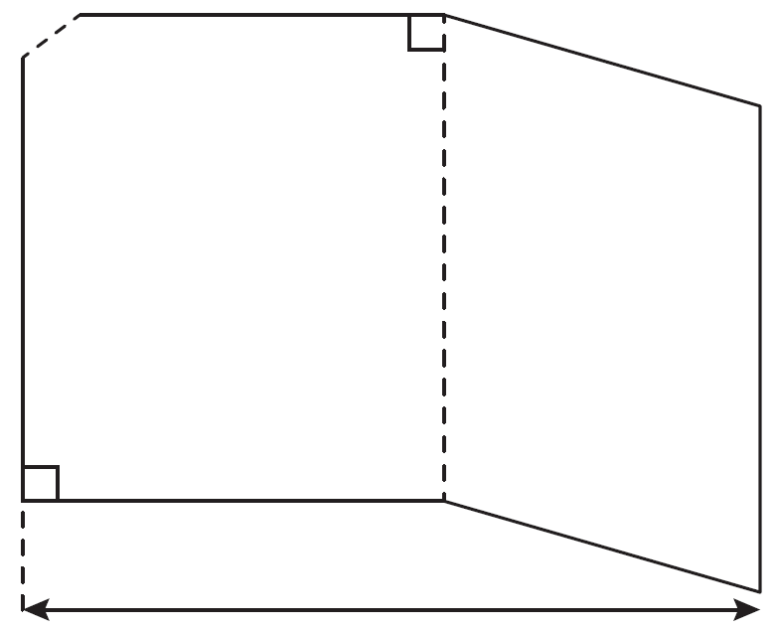
34.
入口
4m
28m
3m
25m
5m
32－28
先用填補法把圖形填補成常見圖形。
= 4
27m
30－27
= 3
30m
苗圃的面積
30m
24m
= 平行四邊形的面積
32m
＋長方形的面積
56m
56－32
= 24
上圖是苗圃的平面圖。
－三角形的面積
(a)
苗圃的面積是多少？(只須寫出答案) [2分]
苗圃的面積是 m²。
1674
[2分]
30×24
＋32×30
－4×3÷2
三角形的面積 = 底×高÷2
平行四邊形的面積 = 底×高
長方形的面積 = 長×闊
= 1674

Slide 44
34.
28m
入口
25m
5m
27m
30m
建築費用
= 每米費用×除入口的周界
32m
25m
56m
上圖是苗圃的平面圖。
(b)
除入口外，苗圃的周圍要築起籬笆，每米的費用
是$93，建築費用是多少？(只須寫出答案) [2分]
建築費用是$ 。
15 531
[2分]
93×(
)
28＋25＋30＋25＋32＋27
= 15 531

Slide 45
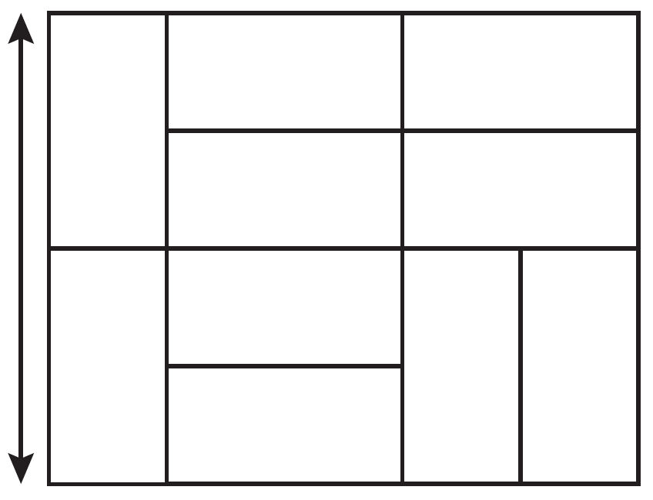
35.
每個長方形的長是：
24÷2
= 12(cm)
24cm
每個長方形的闊是：
24÷4
= 6(cm)
(a)
上圖由10個大小和形狀相同的長方形組成。每
個長方形的周界是多少？(只須寫出答案) [2分]
每個長方形的周界是 cm。
36
[2分]
長方形的周界 = (長＋闊)×2
每個長方形的周界是：
(12＋6)×2
= 36(cm)

Slide 46
35.
整個圖形的面積
= 10個長方形的面積之和
24cm
長方形的面積 = 長×闊
每個長方形的長是(24÷2)cm，
闊是(24÷4)cm。
(b)
整個圖形的面積是多少？ [4分]
(24÷2)×(24÷4)×10
[2分]
= 720
[2分]
整個圖形的面積是720cm²。

Slide 47
36.
人工智能展會的入場券每張售$58。
(a)
國華有$315，他最多可以買入場券多少？
(只須寫出答案) [2分]
他最多可以買入場券的 張。
5
[2分]
315÷58
= 5(張)···$25

Slide 48
36.
(b)
國華在攤位A購物，攤位A的編號是兩位數。
該數是25的倍數，並能被3整除。攤位A的
編號是什麼？(只須寫出答案) [2分]
攤位A的編號是 。
75
[2分]
25的倍數是有：
25、50、75、100······
7+5 = 12，可以被3整除，所以
75可以被3整除。

Slide 49
南
36.
東方
×
東
×
西
攤位B
攤位C
北
攤位A
×
(c)
上圖是人工智能展會零件區的平面圖，攤位B
在攤位C的東方。如果國華想從攤位A走到攤
位B，他應該向哪個方向走？(只須寫出答案)
[2分]
西南
他應該向 方走。
[2分]

Slide 50
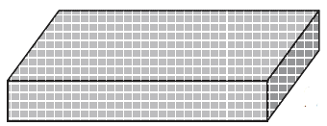
37.
李太太想購買坐墊和盤墊。
4cm
20cm
26cm
長方體的體積 = 長×闊×高
(a)
上圖是李太太買的其中一個坐墊。這個坐墊的體積是多少？[4分]
26×20×4
[2分]
= 2080
[2分]
這個坐墊的體積是2080cm³。

Slide 51
37.
李太太想購買坐墊和盤墊。
坐墊 | 售價 | 盤墊 |  | 售價
每個 | $35.9 |  | 8cm | $5.2
 |  | 每個的直徑不超過 | 10cm | $9.5
 |  |  | 12cm | $12.5
(b)
李太太購買了2個坐墊和6個直徑各是10.4cm
的盤墊。根據上表，她須付款多少？[4分]
超過10cm
李太太購買了2個坐墊和6個直徑各是10.4cm
的盤墊。根據上表，她須付款多少？ [4分]
35.9×2
＋12.5×6
[2分]
= 146.8
[2分]
她須付款$146.8。

Slide 52
全卷完

